Slide 1
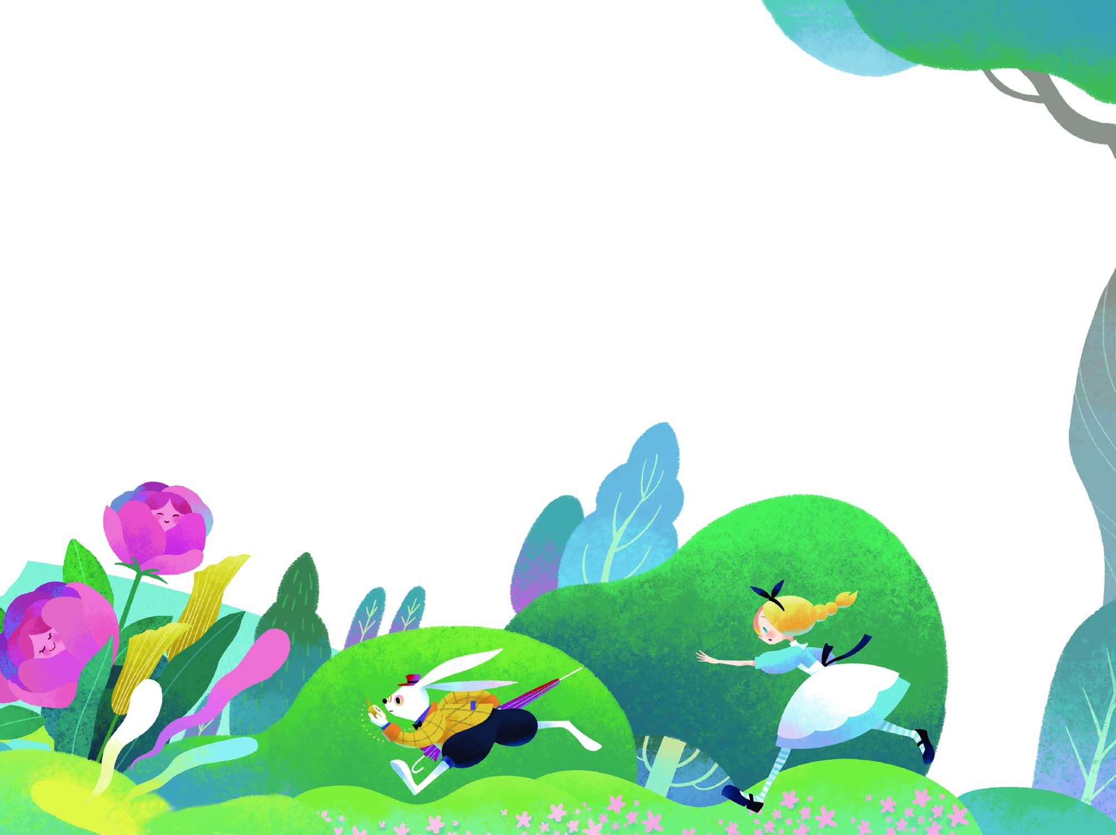
第 三 課
用 膝 蓋 跳 舞 的 女 孩
桃園市大忠國小
陳佳慧老師 繪製
第 三 課
用膝 蓋跳五 的女 孩
提問
提問
心智圖
心智圖
提 問 心 智 圖

Slide 2
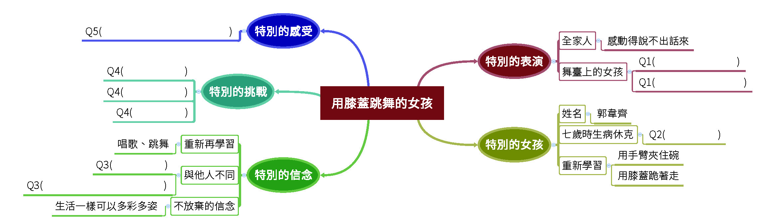
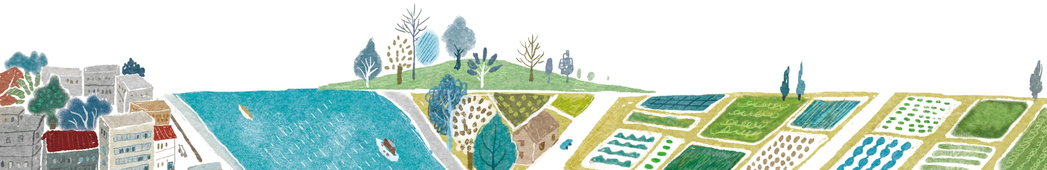
Q1.作者欣賞完特別的表演，
發現舞臺上的女孩有什麼
特別之處？
沒有腳，卻能跳舞
沒有手掌，卻能彈曲

Slide 3
Q2.郭韋齊在七歲手術時發生什麼事，讓她需要重新學習生活的細節？
四肢被截斷

Slide 4
Q3.郭韋齊抱著特別信念，重新學習唱歌跳舞，她是如何克服與他人不同的難關？
用膝蓋跳舞
用腕骨一個音一個音敲鍵盤

Slide 5
Q4.長大後的郭韋齊做哪三項
特別的挑戰？
爬上玉山山頂
完成單車環臺
泳渡日月潭

Slide 6
Q5.作者了解郭韋齊的故事後，有什麼特別的感受？
學習郭韋齊克服
難關的精神

